Slide 1
ГБОУ СО «Кировградская школа – интернат» Внеурочная деятельность ребенка с родителями для успешной социализации

Slide 2
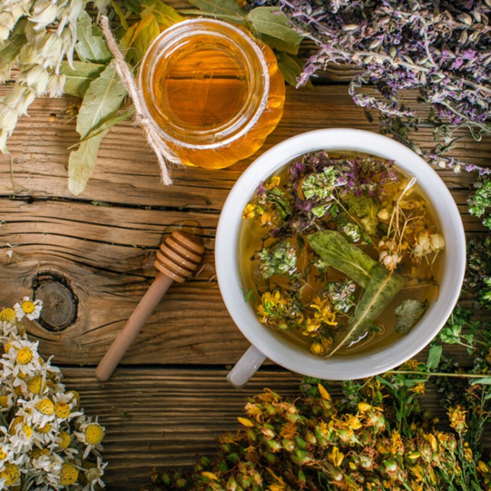
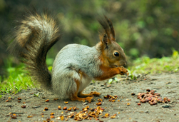
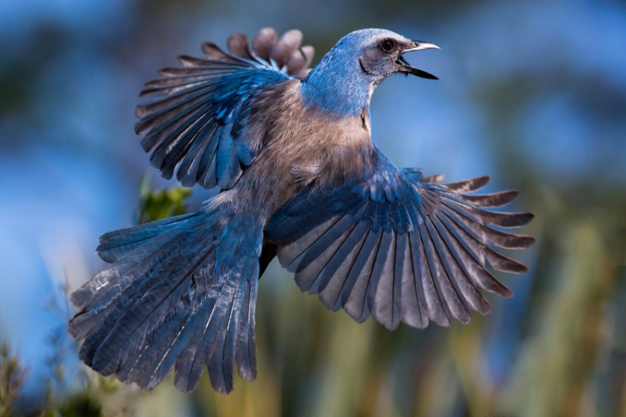
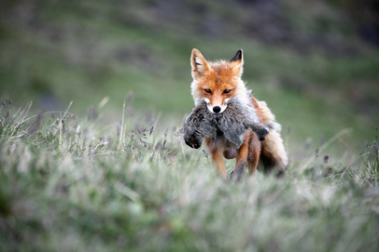
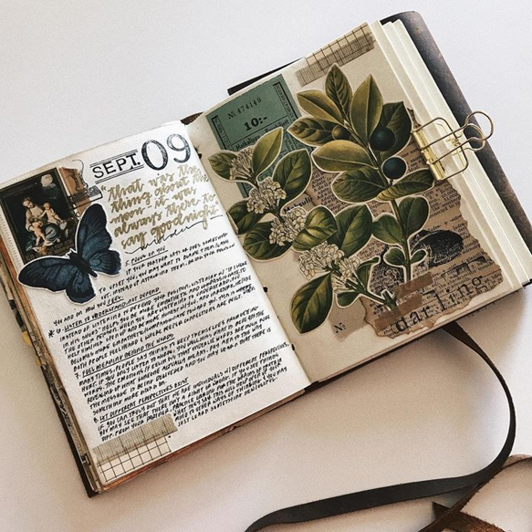
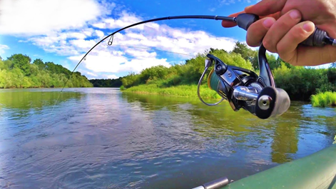
Поход, как хобби
Поход это всегда уединение с природой, наблюдение за ее красотой и жизнью…
***
Природа дает возможность любому человеку развиваться в нескольких направлениях:
Наблюдение. Требуется всего лишь тетрадь и ручка (диктофон), чтобы записывать свои эмоции, чувства, переживания и увиденные изменения природы. Наблюдать можно за изменениями природы, жизнью животных, насекомых, птиц, рыб, растений. Можно снимать видео обзоры без слов, а можно составлять целые статьи для журналов. Простой цифровой фотоаппарат поможет передать увиденную красоту во всех ее красках;
Тут одно хобби плавно тянет другое – рыбалка, где можно ставить личные рекорды в ловле большой рыбы с реальной выгодой для своего питания. Можно так же снимать видео обзоры о своей добыче, делая заметки в тетради можно давать советы по приманкам для рыб или составить карту рыбных местах;
- Сбор лечебных трав, ягод и грибов.
***

Slide 3
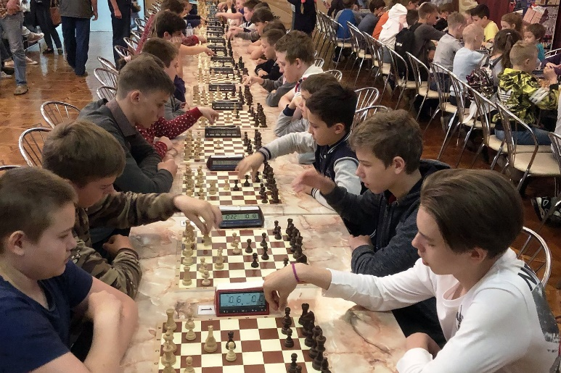
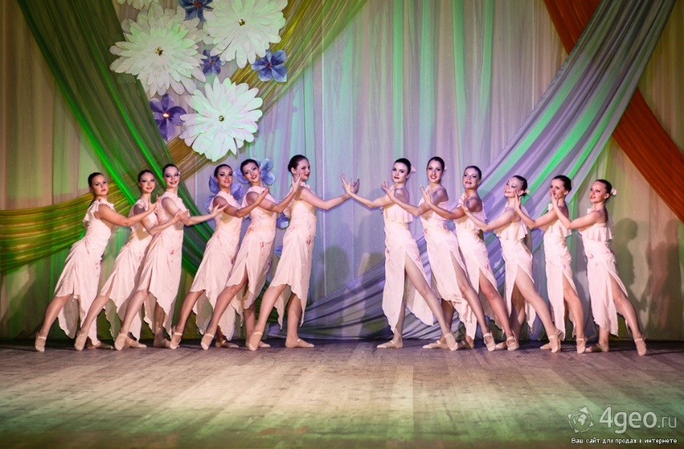
Спорт, как путь к долголетию
Такое популярное сегодня спортивное движение – Воркаут. Преображает тело и дух человека всего за 1 год занятий.
Фитнес, йога, медитации способствуют повышению сопротивляемости организма негативным факторам окружающей среды и укрепления иммунитета;
Танцевальные занятия способны восполнить недостаток энергии, улучшить координацию движения и замедлить процессы старения;
Спортивные игры (футбол, волейбол, баскетбол, пионербол, хоккей и другие) воспитывают дисциплину, выносливость, «жажду быть первым».
***

Slide 4
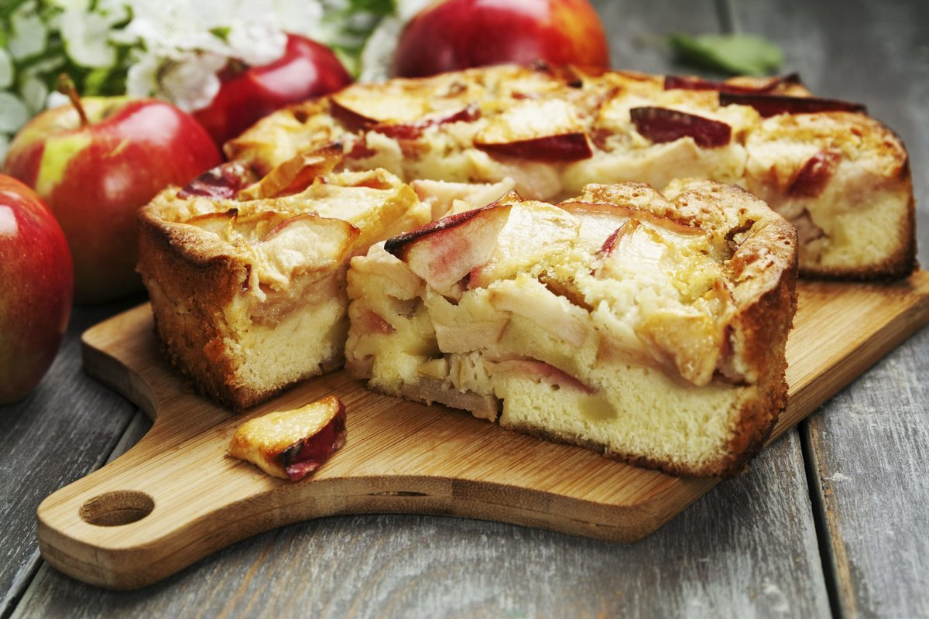
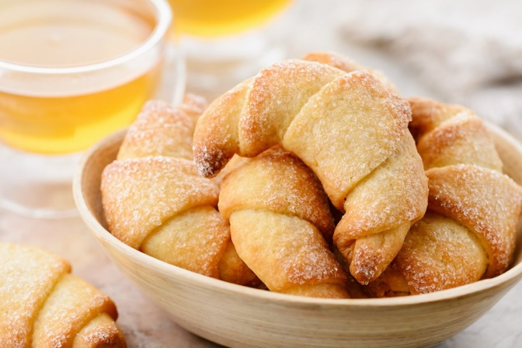
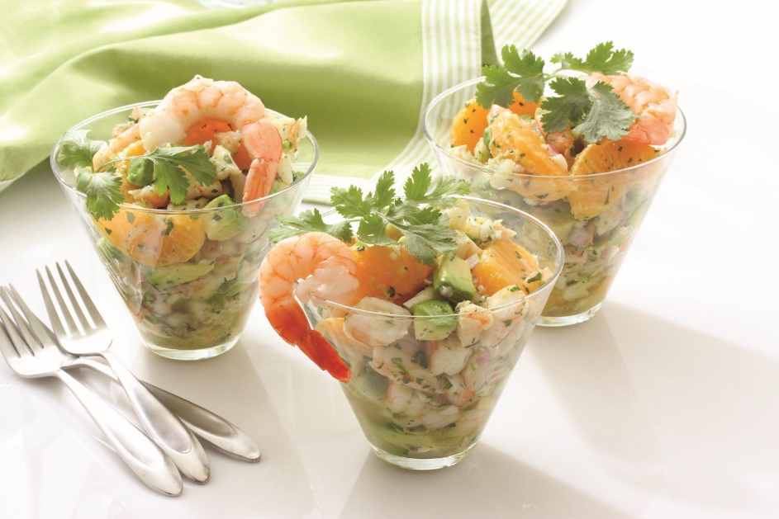
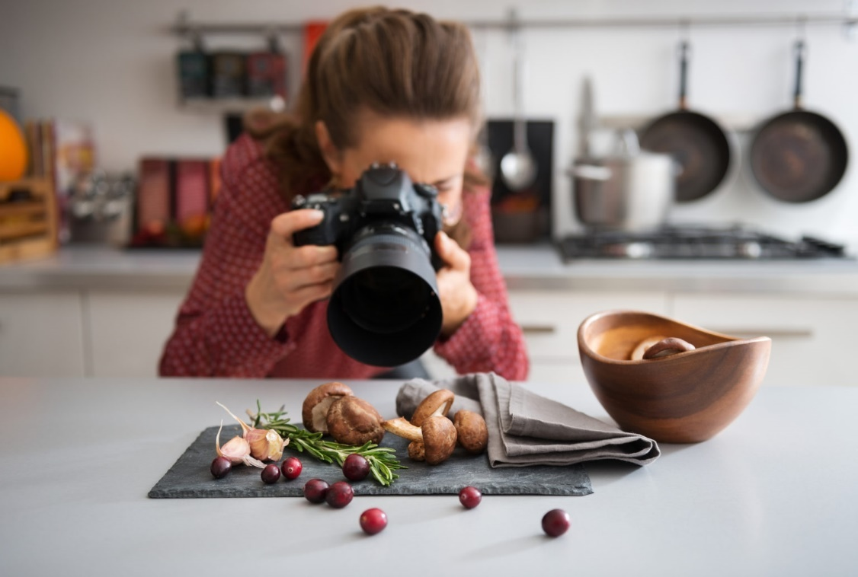
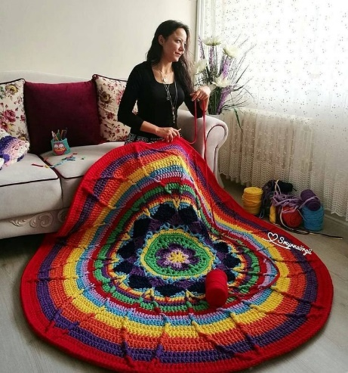
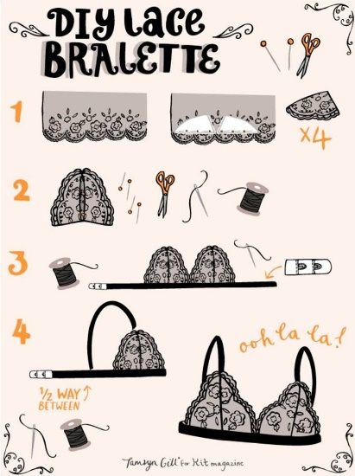
Дом и семья – это кладезь самореализации
Еще не придумано большего удовольствия чем еда. Готовьте, пеките, экспериментируйте;
Попробуйте шить красивое наряды или дорогое белье;
Декорируйте собственную комнату.
***
Только обязательно записывайте, снимайте и фотографируйте свои идеи шедевров, возможно вы первый, кто это придумал, но вы еще об этом не знаете.

Slide 5
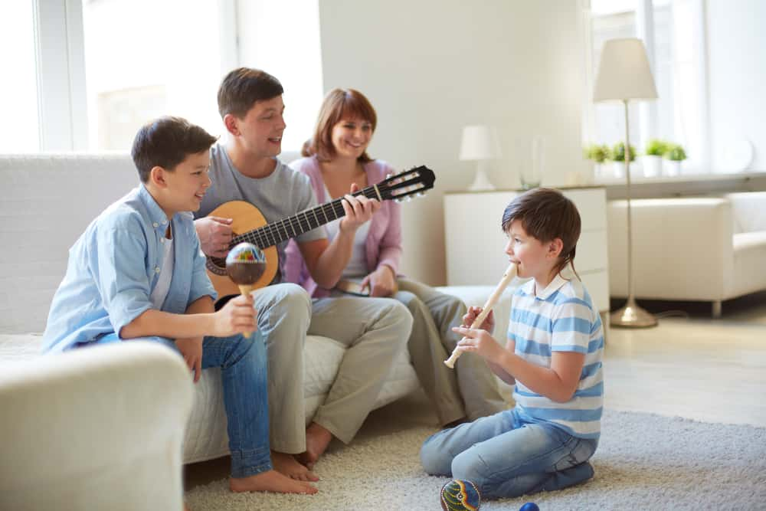
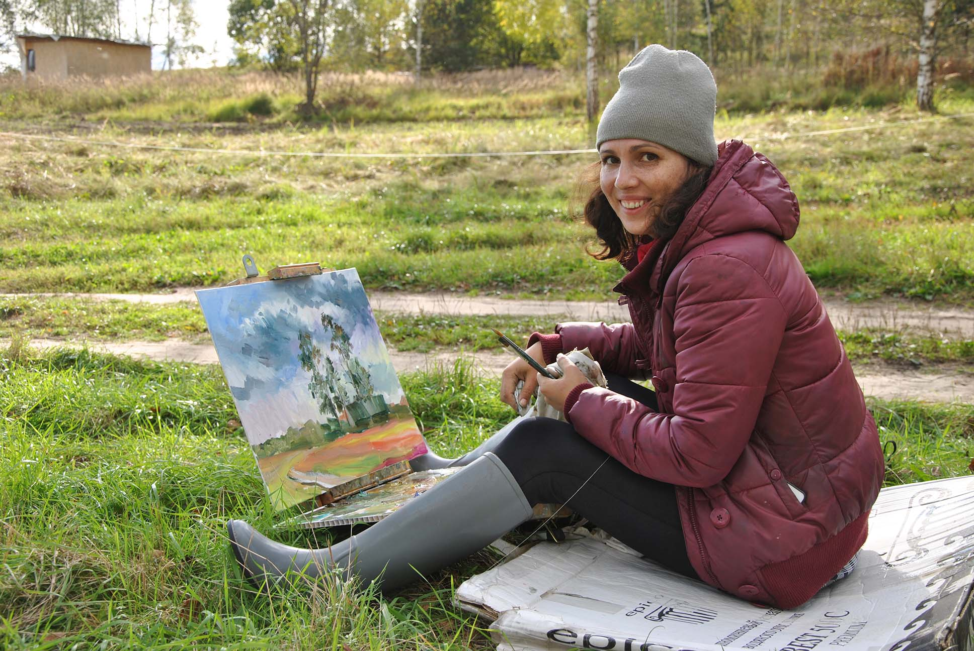
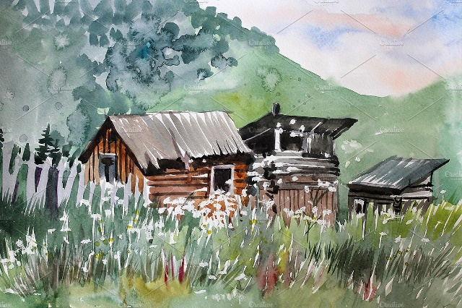
Дайте выход своим эмоциям…
Пойте!
Пишите картины, пишите – то что находится рядом, растет вокруг Вас;
Лепите скульптуры.

Slide 6
Любое хобби может стать делом всей жизни…

